Slide 1
SAMBA (Brasil)
Ostinatos para Percusión Indeterminada
Con Bruno Mars: Uptown Funk

Slide 2


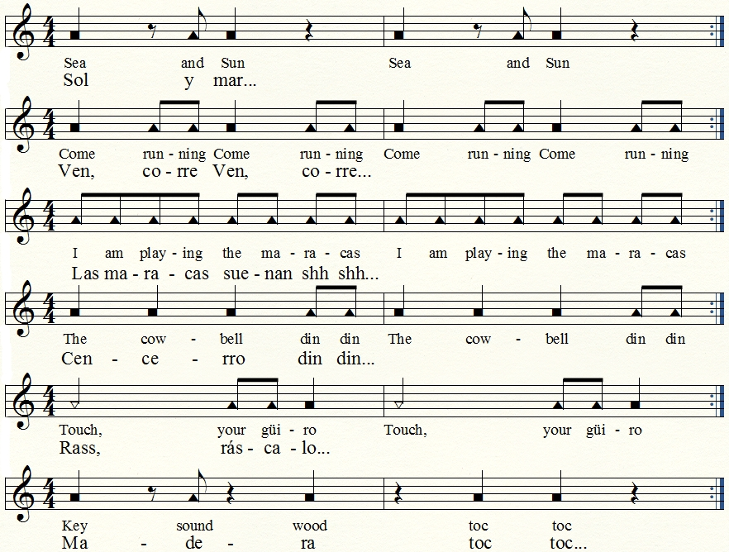
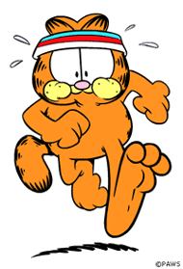



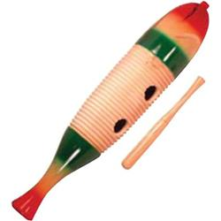
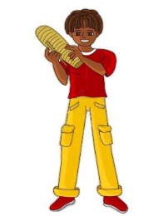

Sol y Mar
Ven, corre, ven corre
Las maracas suenan sh sh
Cen – ce – rro, din, din
Rasss, rás – ca – lo
Ma – de – ra Toc Toc

Slide 3
SAMBA (Brasil)
Ostinatos para Percusión Indeterminada
Con Bruno Mars: Uptown Funk

